Slide 1
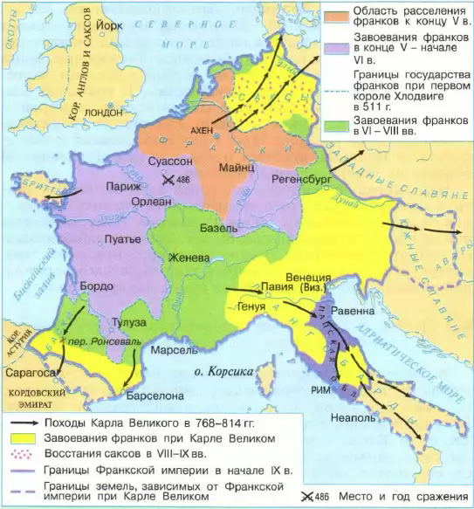
Вопросы:
Назовите государство, которое изображено на карте;
Назовите имя человека, создавшего империю

Slide 2

ФЕОДАЛЬНАЯ РАЗДРОБЛЕННОСТЬ.
ФРАНЦИЯ И ГЕРМАНИЯ.

Slide 3
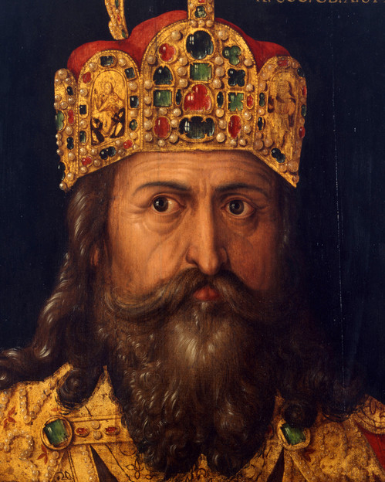
814 г.
смерть Карла Великого
Великую империю в наследство получил сын Карла Великого - Леонид

Slide 4
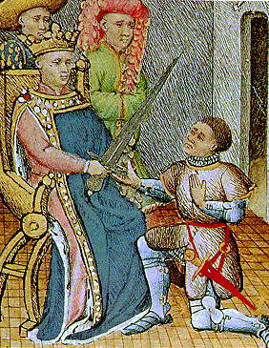
Причины распада империи Карла Великого:
1. Система государственного управления строилась на принципе личной верности королю

Slide 5
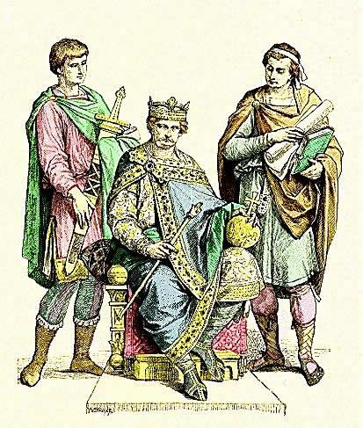
Причины распада империи Карла Великого:
2. Широкая раздача иммунитетов дала большую власть в руки крупных феодалов

Slide 6
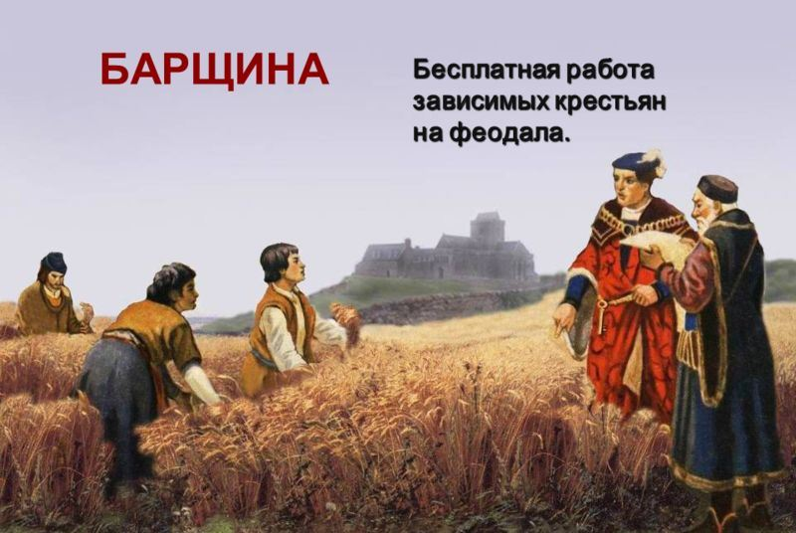
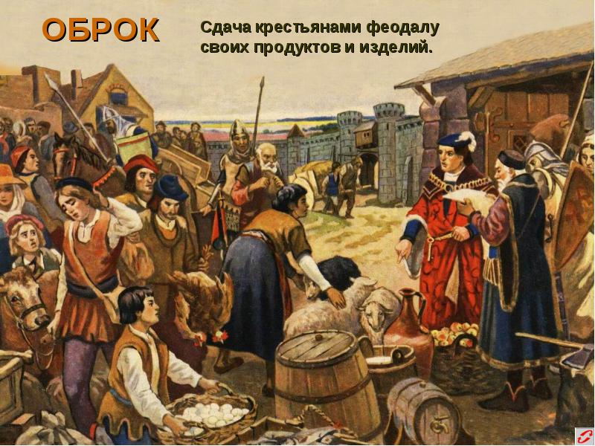
Причины распада империи Карла Великого:
3. Отсутствие развитой экономической системы, системы обмена
Натуральное хозяйство

Slide 7
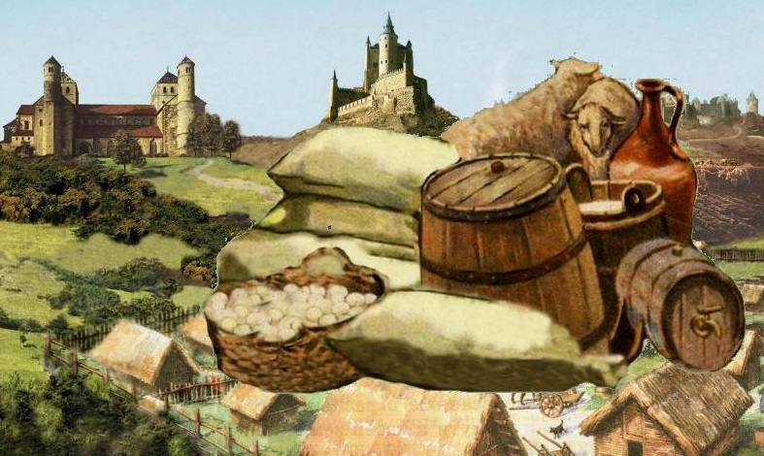
НАТУРАЛЬНОЕ ХОЗЯЙСТВО -
это такое хозяйство, где производится всё необходимое для жизни, отсутствуют товарно – денежные отношения

Slide 8
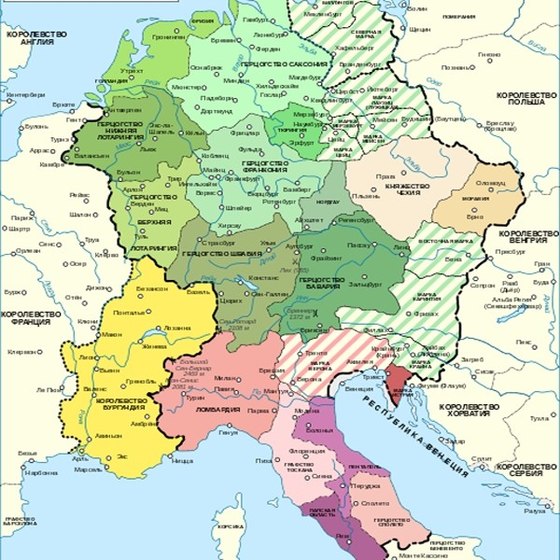
Причины распада империи Карла Великого:
4. Империя состояла из территорий, населенных народами, говорившими на разных языках

Slide 9
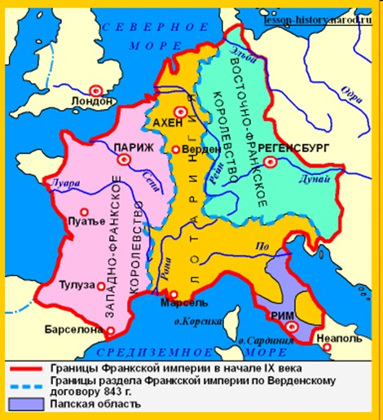
843 г.
Верденский договор

Slide 10
ЗАДАНИЕ:
Прочитайте текст учебника и рассмотрите карту на стр. 53
Заполните таблицу:
Раздел империи Карла Великого
Название государства | Территория | Король

Slide 11
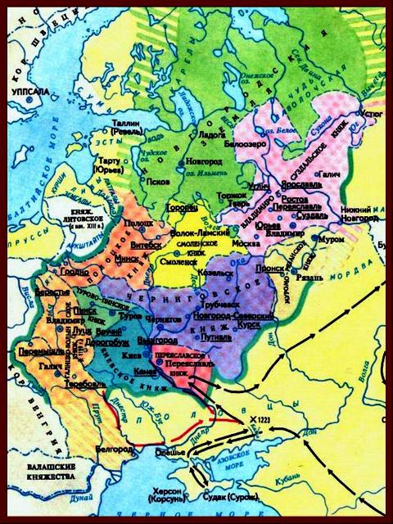
ФЕОДАЛЬНАЯ РАЗДРОБЛЕННОСТЬ
период в истории Европы, когда территория единого государства была разделена на самостоятельные феодальные владения

Slide 12
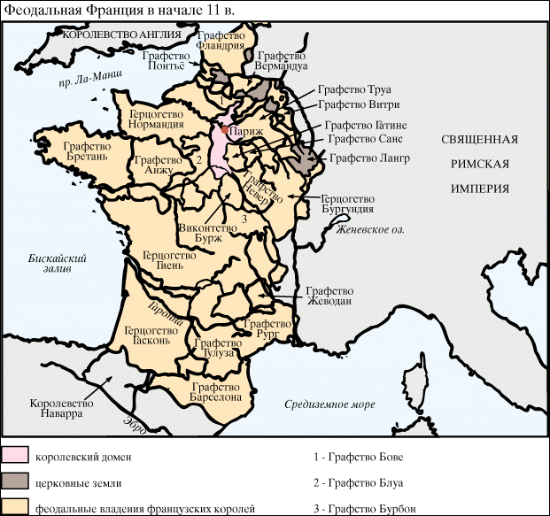
Западно – Франкское королевство
Король – «первый среди равных»;
987 г. – начало правления новой династии Капетингов

Slide 13
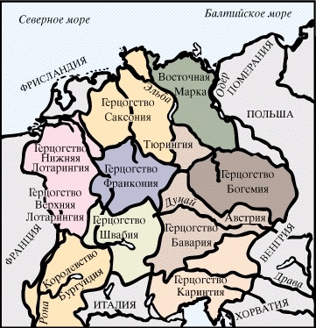
Восточно– Франкское королевство
911 г. – правление фраконского герцога Конрада I;
Генрих I – саксонский герцог укрепил власть;
Оттон I на реке Лех нанес поражение венграм

Slide 14
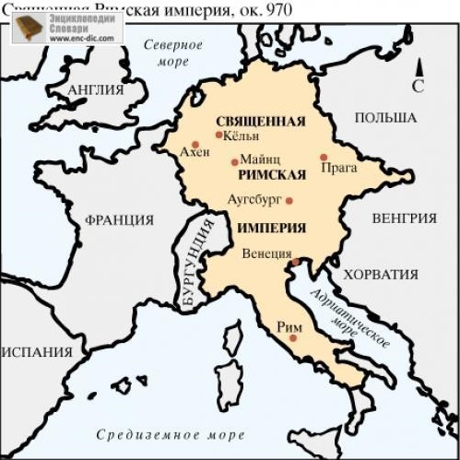
Священная Римская империя
962 г. – венчание императора Оттона I;
В середине XI в. Священная Римская империя становится могущественной державой Европы

Slide 15
ЗАДАНИЕ:
Используя полученный материал, определите положительные и отрицательные стороны феодальной раздробленности
+ | -

Slide 16
ЧТО НОВОГО Я УЗНАЛ НА УРОКЕ?

Slide 17
САМОПОДГОТОВКА:
§ 8 прочитать;
учить хронологическую ленточку

